Slide 1
DATA STRUCTURES 資料結構
Chia-Wei Lee 李佳衛
cwlee@utaipei.edu.tw
Department of Computer Science
University of Taipei

Slide 2
二元搜尋樹 binary search tree
二元搜尋樹
一個資料(鍵值)，k₁
二個鏈結(指標)，L₀, L₁
搜尋 k
k < k₁: 往L₀指標走
k > k₁: 往L₁指標走
k = k₁: 搜尋成功
搜尋40
40 < 50: L₀; 40 > 23: L₁; 40 > 32: L₁; 40 = 40: 成功
L₀
k₁
L₁
50
23
61
19
32
70
40

Slide 3
2-3 Tree 的搜尋
搜尋60
45 70
30
55
85
10 20
40
50
60
80
90

Slide 4
2-3-4 Tree 的搜尋
搜尋80
20 50
10
40
80 90

Slide 5
m元搜尋樹 m-way search tree (1/2)
m元搜尋樹的節點結構：
n: 鍵值個數，n ≤ m – 1
k₁ < k₂ < k₃ < … < k_{n}
搜尋k
k < k₁: 往L₀指標走
k₁ < k < k₂: 往L₁指標走
k_{i} < k < k_{i+1}: 往L_{i}指標走
k > k_{n}: 往L_{n} 指標走
k = k_{i}, 1 ≤ i ≤ n: 成功
n | L₀ | k₁ | L₁ | k₂ | L₂ | k₃ | … | k_{m–1} | L_{m–1}
n, L₀, (k₁, L₁), (k₂, L₂),…, (k_{n}, L_{n})

Slide 6
m元搜尋樹 m-way search tree (2/2)
搜尋57
n
L₀
k₁
L₁
k₂
L₂
2, b, (30, c), (60, d)
a
2
30
60
1, e, (15, e)
b
1
15
c
2
38
59
d
1
72
e
1
10
f
1
35
1
51
g
1
70
h
x
1
32
1
57
y
1
55
z

Slide 7
m-way 搜尋樹的加入
依序將5, 7, 12, 6, 8, 4, 3, 10加入
1
5
2
5
7
4
1
6
2
8
1
3
2
4
1
12
12
1
10

Slide 8
m-way 搜尋樹的刪除
狀況一：刪除樹葉節點上的鍵值，直接刪除
狀況二：刪除非樹葉節點上的鍵值，以左子樹中的最大值取代(或右子樹中的最小值)
刪除10
刪除7
刪除12
刪除8
刪除3
2
5
2
5
2
5
7
6
10
2
3
1
6
1
4
4
2
10
2
8
1
10
12
12
1
10

Slide 9

B-Tree (1/2)
解決m元搜尋樹高度不平衡的問題
B 樹：Bayer和McCreight所提出
每個節點至多有m個子樹
樹根至少有2個子樹，除非也是樹葉
內部節點至少有$\left\lceil m/2\right\rceil$子樹 (樹根除外)
樹葉都在同一階
樹根至任一個樹葉所經過的路徑長度均相同
m元的意義
使節點提早分支，避免歪斜
每個節點至少填滿一半以上
保持高度的平衡
10 30
30
6 8
20
50 70
8 15
50
樹葉不在同一階
40
6
10 12
20
40
70

Slide 10
B-Tree (2/2)
B-tree of order 3：除了樹葉節點外，每一節點的分支度為2或3
2-3 tree
B-tree of order 4：除了樹葉節點外，每一節點的分支度為2、3或4
2-3-4 tree
二元搜尋樹(binary search tree)是m-way搜尋樹的一種
m = 2
每一節點只有一個鍵值、兩個子樹指標

Slide 11
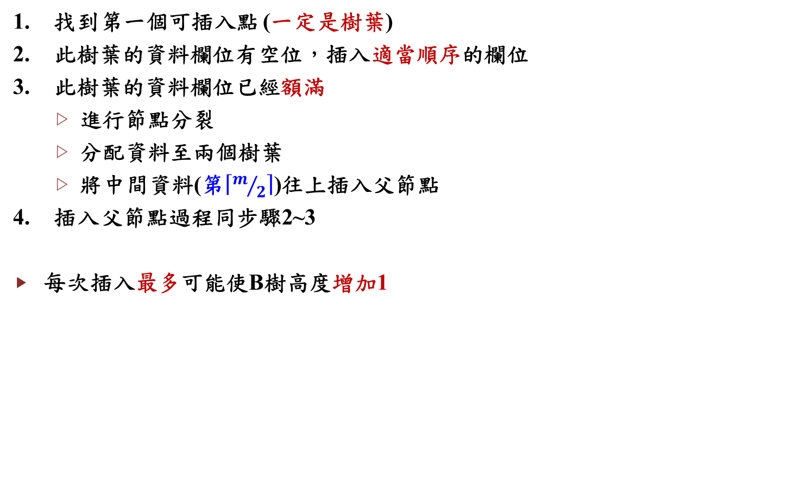
B-Tree 的插入
找到第一個可插入點 (一定是樹葉)
此樹葉的資料欄位有空位，插入適當順序的欄位
此樹葉的資料欄位已經額滿
進行節點分裂
分配資料至兩個樹葉
將中間資料(第$\left\lceil m/2\right\rceil$)往上插入父節點
插入父節點過程同步驟2~3
每次插入最多可能使B樹高度增加1

Slide 12
B-Tree 的插入 (1/1)
插入98
插入88
50
20 | 40
60 | 70 | 80 | 90
60 | 70 | 80
5 | 10
25 | 30
45 | 48
53 | 54
62 | 67
72 | 76
85 | 90 | 95
85 | 88 | 90 | 95
85 | 88
95 | 98
85 | 88 | 90 | 95 | 98

Slide 13
B-Tree 的插入 (2/2)
插入91
插入93
插入99
50
50 | 80
60 | 70 | 80 | 90 | 95
20 | 40
60 | 70
60 | 70 | 80 | 90
90 | 95
91 | 93 | 95 | 98
5 | 10
25 | 30
45 | 48
53 | 54
62 | 67
72 | 76
85 | 88
91 | 93
91 | 95 | 98
95 | 98
98 | 99
91 | 93 | 95 | 98 | 99

Slide 14
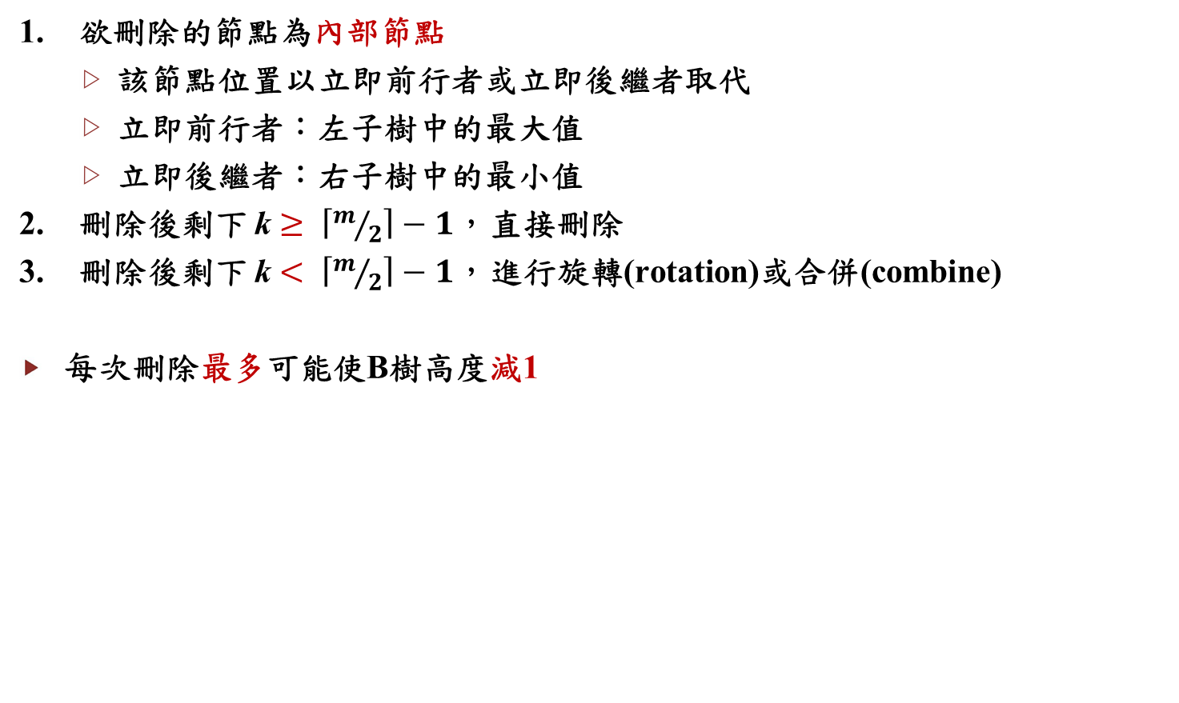
B-Tree 的刪除 (1/12)
欲刪除的節點為內部節點
該節點位置以立即前行者或立即後繼者取代
立即前行者：左子樹中的最大值
立即後繼者：右子樹中的最小值
刪除後剩下 k $≥ \left\lceil m/2\right\rceil −1$，直接刪除
刪除後剩下 k $< \left\lceil m/2\right\rceil −1$，進行旋轉(rotation)或合併(combine)
每次刪除最多可能使B樹高度減1

Slide 15
B-Tree 的刪除 (2/12)
狀況一：刪除的節點是樹葉節點
刪除70
50
20 | 30
60 | 80
10 | 15
25 | 26
35 | 40 | 45
55 | 59
65 | 70 | 75
65 | 75
85 | 90

Slide 16
B-Tree 的刪除 (3/12)
狀況一：刪除的節點是樹葉節點
刪除26
50
20 | 30
60 | 80
10 | 15
25 | 26
35 | 40 | 45
55 | 59
65 | 70 | 75
85 | 90

Slide 17
B-Tree 的刪除 (4/12)
狀況一：刪除的節點是樹葉節點
刪除85
50
20 | 35
60 | 80
10 | 15
25 | 30
40 | 45
55 | 59
65 | 70 | 75
85 | 90

Slide 18
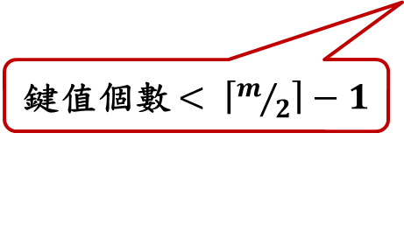
B-Tree 的刪除 (5/12)
狀況一：刪除的節點是樹葉節點
刪除59
50
進行合併
20 | 35
60 | 75
10 | 15
25 | 30
40 | 45
55 | 59
65 | 70
80 | 90
鍵值個數 $< \left\lceil m/2\right\rceil −1$

Slide 19
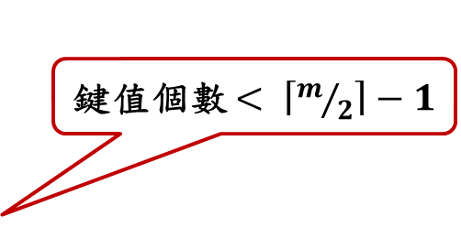
B-Tree 的刪除 (6/12)
狀況一：刪除的節點是樹葉節點
進行合併
刪除59
50
鍵值個數 $< \left\lceil m/2\right\rceil −1$
20 | 35
75
10 | 15
25 | 30
40 | 45
55 | 60 | 65 | 70
80 | 90

Slide 20
B-Tree 的刪除 (7/12)
狀況一：刪除的節點是樹葉節點
20 | 35 | 50 | 75
10 | 15
25 | 30
40 | 45
55 | 60 | 65 | 70
80 | 90

Slide 21
B-Tree 的刪除 (8/12)
狀況二：刪除的節點非樹葉節點
刪除50
50
20 | 30
60 | 80
10 | 15
25 | 26
35 | 40 | 45
52 | 55 | 59
65 | 70 | 75
85 | 90

Slide 22
B-Tree 的刪除 (9/12)
狀況二：刪除的節點非樹葉節點
刪除52
52
20 | 30
60 | 80
10 | 15
25 | 26
35 | 40 | 45
55 | 59
65 | 70 | 75
85 | 90
鍵值個數 $< \left\lceil m/2\right\rceil −1$

Slide 23
B-Tree 的刪除 (10/12)
狀況二：刪除的節點非樹葉節點
刪除55
55
進行合併
20 | 30
65 | 80
10 | 15
25 | 26
35 | 40 | 45
59 | 60
70 | 75
85 | 90
鍵值個數 $< \left\lceil m/2\right\rceil −1$

Slide 24
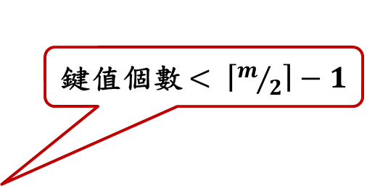
B-Tree 的刪除 (11/12)
狀況二：刪除的節點非樹葉節點
進行合併
59
鍵值個數 $< \left\lceil m/2\right\rceil −1$
20 | 30
80
10 | 15
25 | 26
35 | 40 | 45
60 | 65 | 70 | 75
85 | 90

Slide 25
B-Tree 的刪除 (12/12)
狀況二：刪除的節點非樹葉節點
20 | 30 | 59 | 80
10 | 15
25 | 26
60 | 65 | 70 | 75
35 | 40 | 45
85 | 90

